Slide 1
Faire évoluer l’expérience numérique Lion
Trouver des solutions technologiques répondant aux besoins de nos membres
Notes:
Bonjour,
Nous voulons aujourd'hui vous fournir les dernières informations relatives aux produits numériques pour les Lions et Leo.
Cette présentation a été préparée par le personnel du LCI et de la LCIF. Pour toutes questions, écrire à Salesforcefeedback@lionsclubs.org
C'est une entreprise qui nous concerne tous et vos questions sont les bienvenues !

Slide 2


À quoi ressemble l'expérience numérique Lion aujourd'hui ?
Notes:
Commençons par examiner l’expérience actuellement proposée aux Lions.
[Si vous effectuez cette présentation en direct, demandez l'avis de 4 à 5 personnes dans le public]

Slide 3
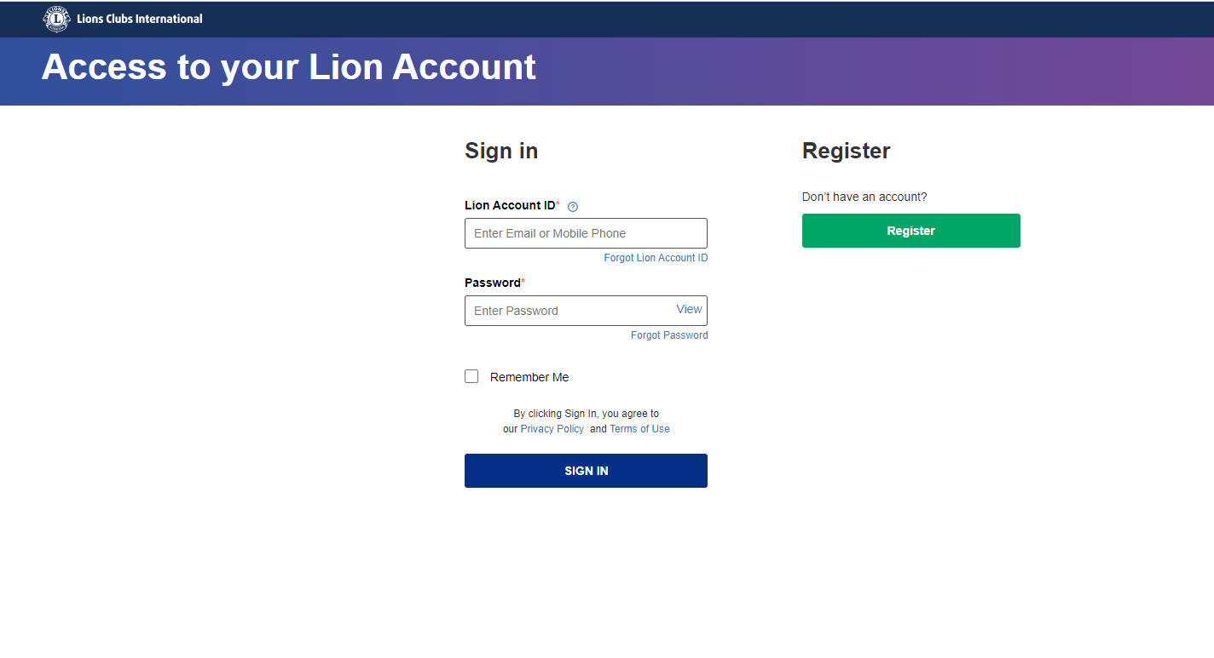
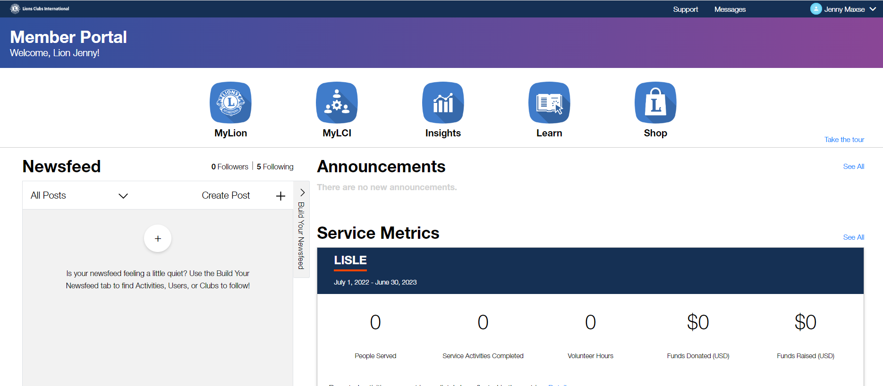
Un compte. Un portail.
Notes:
Aujourd'hui, lorsque nous pensons au compte Lion Account actuel, nous nous disons qu’il s’agit d’un compte unique pour accéder à toutes les ressources dont nous avons besoin pour diriger et servir.
Mais est-ce vraiment le cas ?

Slide 4

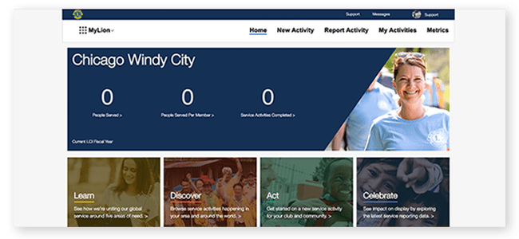
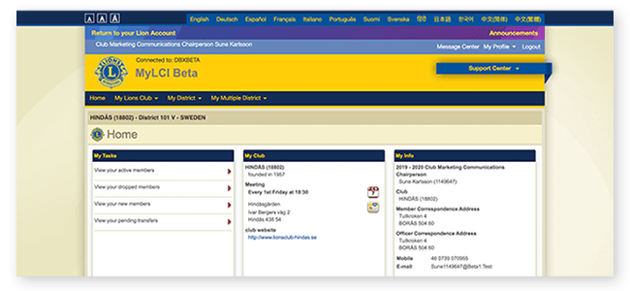
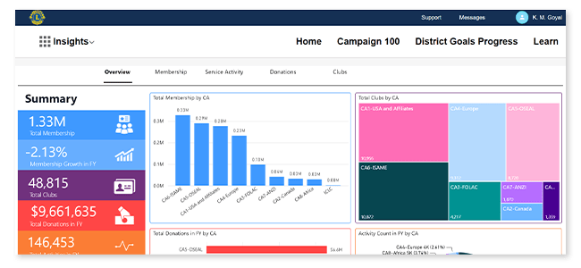
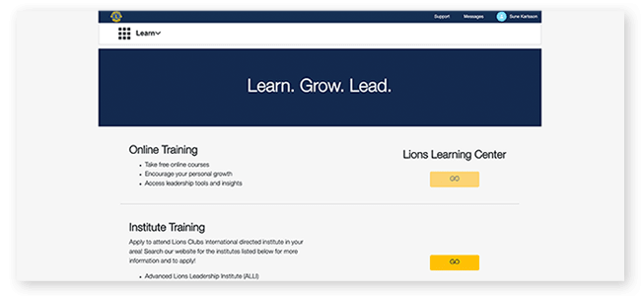
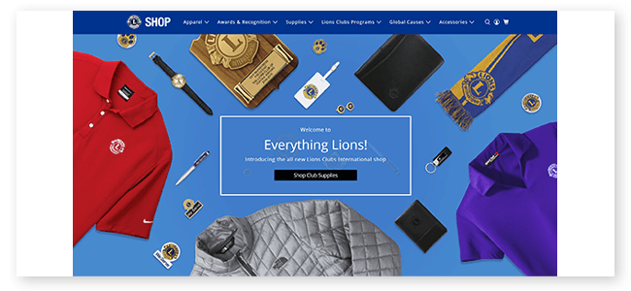
Cinq produits. Cinq expériences d’utilisateur.
Cinq points d’hébergement des données.
Notes:
En arrière-plan, ce sont cinq produits différents. Chacune de ces applications a une apparence, une navigation et une expérience utilisateur propres.
Cela signifie plusieurs choses à apprendre, plusieurs endroits pour essayer de trouver comment faire ce que vous avez à faire.
De plus, elles reposent sur de multiples bases de données indépendantes qui souvent ne contiennent pas les mêmes données.
Ces multiples bases de données rendent encore plus complexes les efforts de sécurisation et de gestion pour que vous disposiez d’un accès approprié et conforme aux données dont vous avez besoin.

Slide 5




Même avec le portail actuel, beaucoup d’autres interactions sont complètement déconnectées
Questions au
Centre de service aux membres
Consultation de l’historique
de don détaillé
Reconnaissances et distinctions individuelles et de club
Subventions demandées / obtenues
Notes:
Même avec nos outils numériques actuels, bon nombre de vos autres interactions sont complètement déconnectées de votre Lion Account.
Lorsque vous avez besoin de l’aide du Centre de service aux membres, ce centre travaille à partir d'une application indépendante sans données intégrées.
Très peu d'informations sur les dons sont disponibles aujourd'hui. Cela signifie que vous devez souvent contacter la Fondation pour obtenir une réponse sur le statut d'une distinction ou d'une reconnaissance.
En parlant de reconnaissances, trouver le rapport qui peut contenir les données que vous recherchez peut s’avérer déroutant et lorsqu'aucun rapport n'existe, vous devez là-aussi contacter nos services pour obtenir de l'aide.
Obtenir une réponse à une question simple prend donc parfois beaucoup de temps.
Enfin, il existe encore aujourd'hui des opérations hautement manuelles, comme effectuer une demande de subvention ou envoyer le rapport final de subvention en soutien de vos actions essentielles. Cela rend le processus plus lent et demandant plus d’efforts.

Slide 6











Une expérience incohérente et frustrante
Fournitures de clubs & boutique
Paiements & historiques
Convention & délégués
Nouveau membre
Nouveau club
Reconnaissances de club
Signalement / Rapports
Reconnaissances individuelles
Planification du service
Formation & historiques
Gestion de club
Subventions demandées / obtenues
Dons effectués
Services aux membres
Membre individuel
Notes:
Gérer un club, travailler à la croissance et au développement d'une région/d'un district et servir ceux qui en ont besoin requiert beaucoup de travail.
Nos outils numériques actuels, avec de multiples applications et bases de données, ont rendu cette expérience incohérente et frustrante à tous les niveaux.
Notre dernier investissement majeur dans les outils numériques remonte à plus de cinq ans, et la technologie a continué de progresser, et même encore plus rapidement pendant la pandémie.
Aujourd’hui, nous devons faire progresser notre technologie pour mieux vous servir.

Slide 7
Dans quelle direction nous dirigeons-nous ?
Notes:
Cela nous amène à la question « Dans quelle direction nous dirigeons-nous ? »

Slide 8

En 2024, nous allons passer à une expérience numérique simplifiée.
Regrouper les applications et les données Lions
Notes:
L’année dernière, le conseil d'administration international a approuvé un investissement pour la modernisation de nos outils numériques afin de simplifier nos solutions en regroupant les applications et les données Lions en une seule expérience cohérente et logique.
Les travaux sont en cours ces derniers mois et se poursuivront en vue du lancement d'une expérience améliorée en 2024.
Il s'agit d'une évolution reposant sur les leçons retenues, les commentaires des Lions et l'exploitation de nouveaux logiciels, basés sur le cloud, plus sécurisés et disponibles dans le commerce.

Slide 9

Nous utilisons la fonctionnalité de nos outils numériques actuels et faisons évoluer l'expérience globale.
Un compte Lion Account
Un portail Membres
Une expérience d’utilisateur simplifiée sur téléphone, tablette et ordinateur.
Une plate-forme technologique alimentant le tout.
Notes:
Cette évolution reprend nos capacités existantes et les met en œuvre dans une expérience unifiée.
Donner l'accès, à partir d'un compte Lion Account, à une interface utilisateur logique, offrant une expérience unifiée avec toutes les fonctionnalités disponibles sur votre ordinateur, tablette ou appareil mobile.
En un mot, nous prenons les fonctionnalités dont vous disposez aujourd'hui (MyLion, MyLCI, Insights et quelques autres outils) et nous les intégrons pour une expérience cohérente et logique, le tout reposant sur une seule plate-forme : Salesforce.
Salesforce est le leader du secteur en matière de solutions sur le cloud utilisées par plus de 150 000 organisations, dont plus de 40 000 organisations à but non lucratif. Nous sommes en bonne compagnie et disposerons d’un soutien important pour cette technologie éprouvée.

Slide 10
Comment y parvenir ?
Ensemble.
Notes:
Comment réussir cette transition ? Comment y parvenir ensemble ? En travaillant ensemble à ce changement.
Votre contribution est essentielle. Voyons comment vous pouvez vous impliquer pour faire entendre votre voix ?

Slide 11
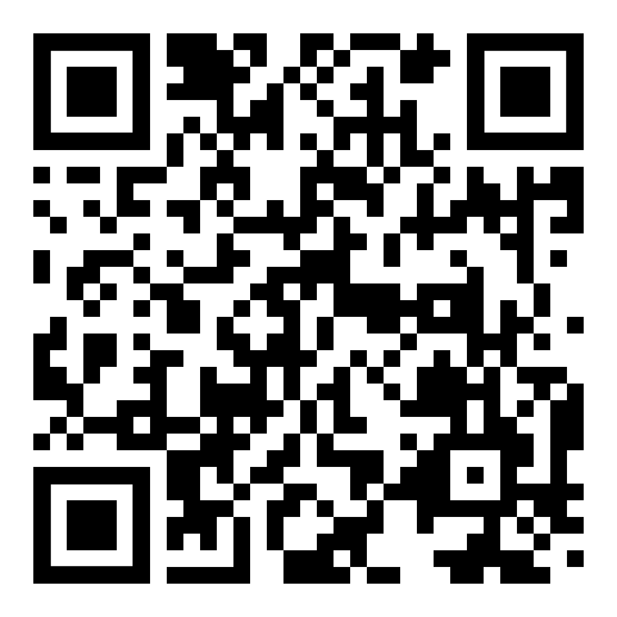
Comment vous impliquer ?
Vos commentaires nous aident à rester alertes sur la façon dont la technologie peut vous aider à faire ce que vous faites le mieux : diriger et servir.
Utilisez le code QR pour répondre au questionnaire
sur l’utilisation de la technologie.
Nous voulons savoir ce qui compte pour vous.
Sites web de club
Expériences mobiles
Signalement du service
Découvrir des activités de service
Réseautage et communication
entre membres
Intégrations avec les réseaux sociaux
Recherche de documents
Outils de collecte de fonds
Gestion des données et des préférences
Outils d’accessibilité et assistance
Formation aux outils numériques et assistance
Autres...
Inscrivez-vous pour rester informé
Participez aux groupes de discussion
Notes:
Partager vos commentaires et rester impliqué est absolument essentiel.
Utilisez le code QR pour répondre au questionnaire sur l’utilisation de la technologie. Il s'agit pour nous de savoir comment vous utilisez tous les types de technologie à chaque niveau de participation, de membres à dirigeants, pour effectuer le travail que vous faites en soutien de notre mission commune.
À la fin de l'enquête, vous pouvez vous inscrire pour recevoir les dernières informations ou pour participer à des groupes de discussion et à des équipes de test.
Nous avons besoin de votre participation pour développer des solutions qui fonctionnent pour vous.

Slide 12
Merci !
© 2022 Lions Clubs International

